Slide 1
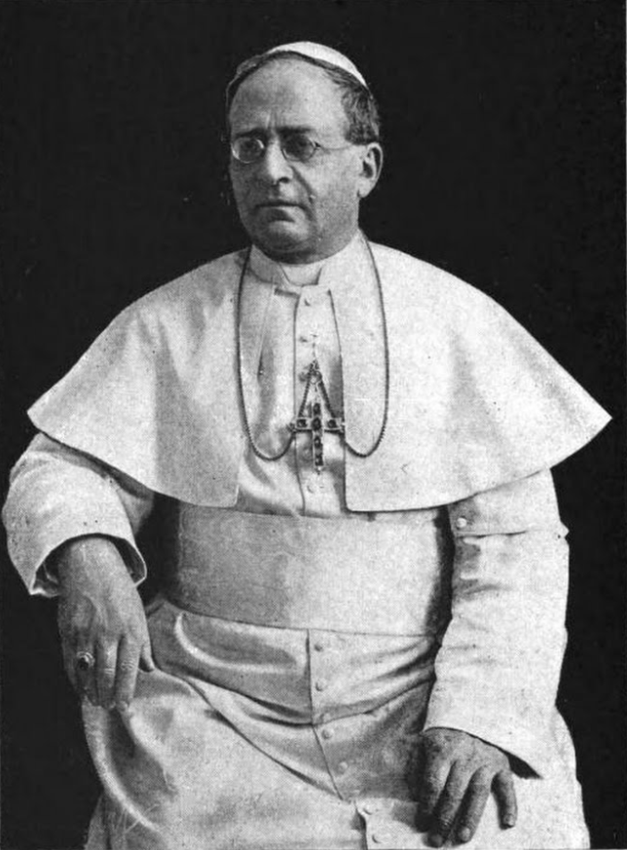
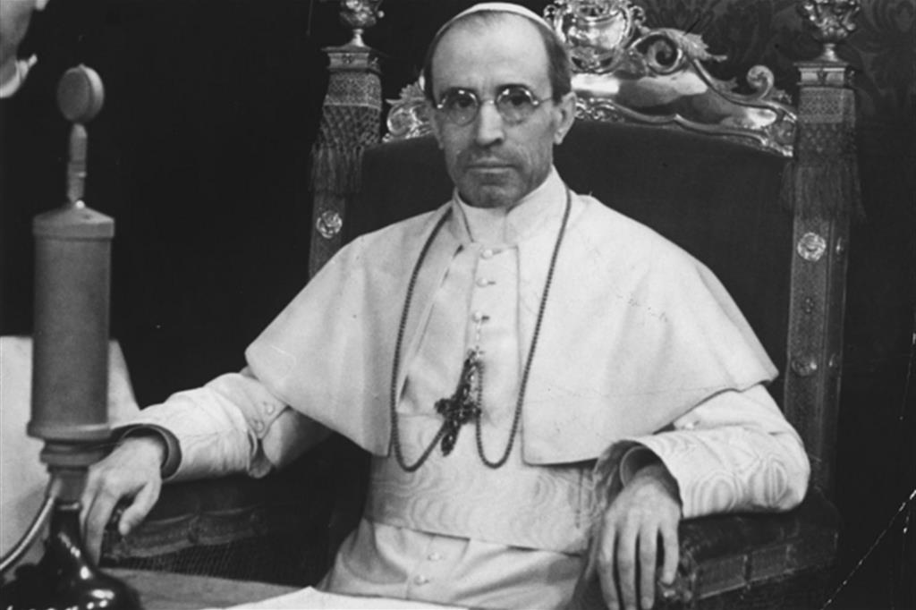
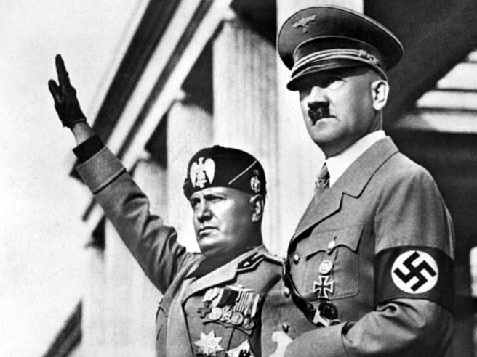
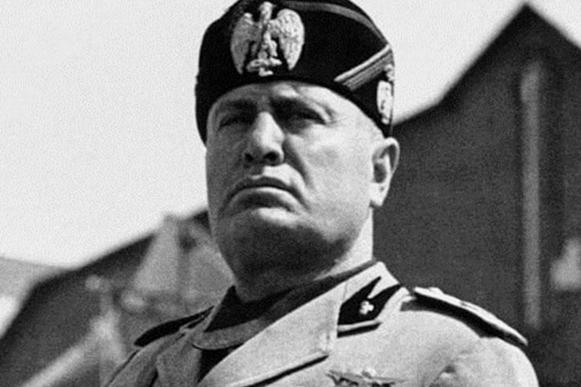
Chiesa e Fascismo

Slide 2
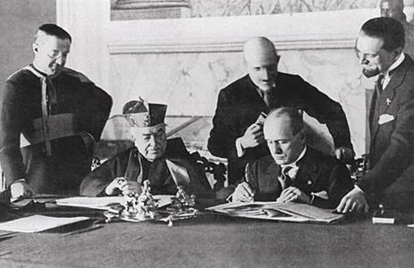
PATTI LATERANENSI
11 febbraio 1929

Slide 3
Patti Lateranensi (stipula 11/2/29 – ratifica 7/6/29)
TRATTATO
Determina l’esistenza di un nuovo stato,
Stato della Città del Vaticano, di cui viene fissata l’estensione.
- Chiude la «questione romana»
- Religione cattolica unica religione dello Stato Italiano
- Libertà nei conclavi e nei concili
- Accorda alle sentenze ecclesiastiche, concernenti materie spirituali o disciplinari relative a persone ecclesiastiche, l’efficacia giuridica anche per lo Stato Italiano (art. 23)
- Diritto di legazione attiva e passiva
CONVENZIONE FINANZIARIA
Liquida il credito della Santa Sede verso l’Italia mediante il versamento di 1 miliardo in titoli di Stato e di 750 milioni di lire in contanti
CONCORDATO: determina i rapporti tra Stato Italiano e SCV
Assicura alla Chiesa il libero esercizio del potere spirituale, del culto, della giurisdizione ecclesiastica
Esonero dal servizio militare per gli ecclesiastici
Libertà nella nomina dei vescovi con obbligo di previa comunicazione dei nominativi al governo
Effetti civili del matrimonio religioso e delle sentenze di nullità emesse dai tribunali ecclesiastici (art. 34)
Insegnamento Religione nelle scuole di ogni ordine e grado (art. 36)
Limita l’attività Azione Cattolica e degli ecclesiastici, ordinando loro di mantenersi al di fuori di ogni partito politico

Slide 4
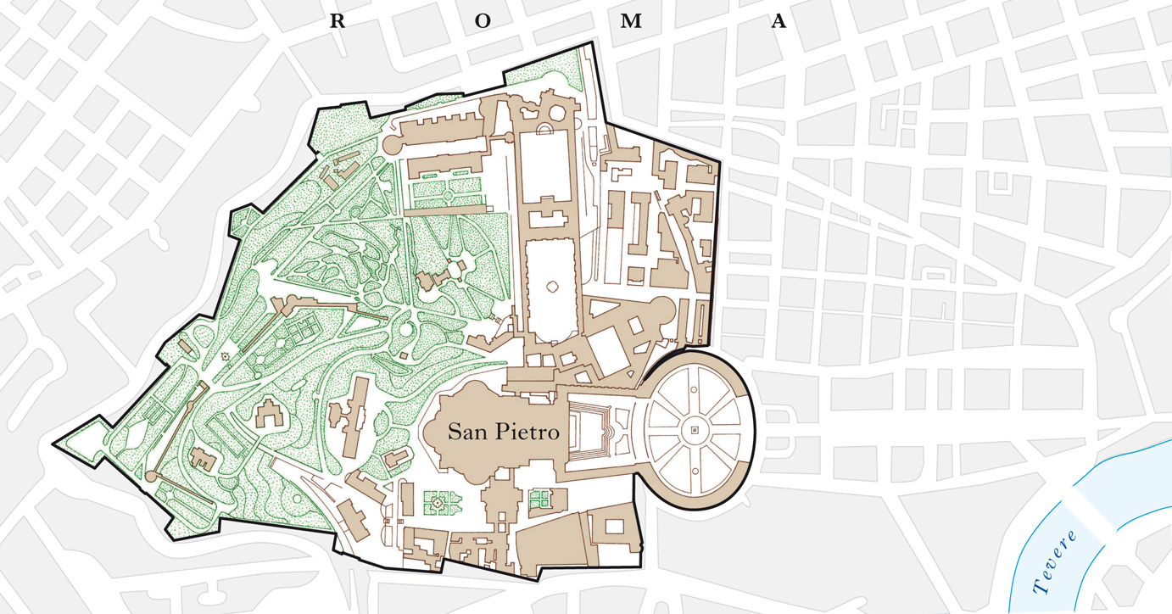

Slide 5
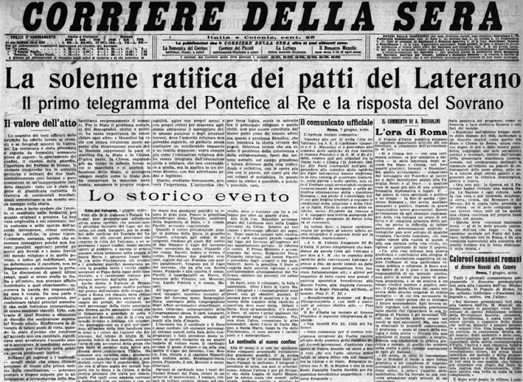

Slide 6
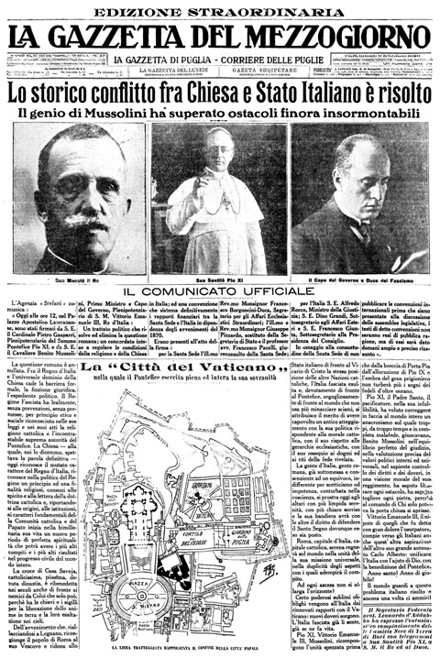

Slide 7

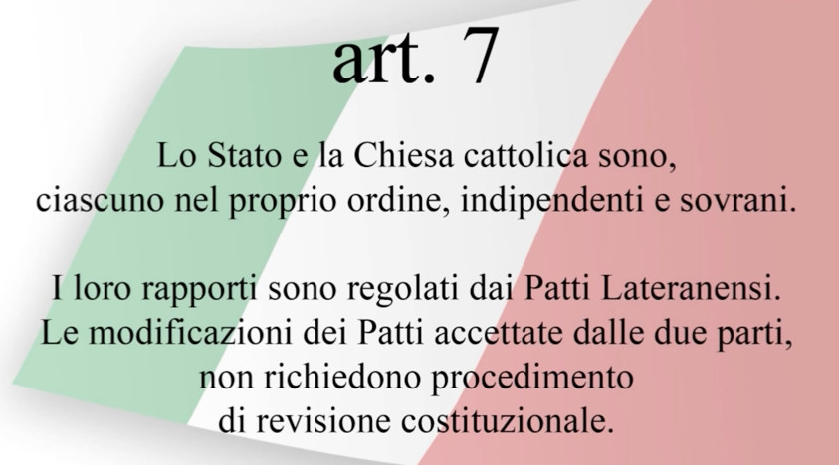
Costituzione della Repubblica Italiana

Slide 8

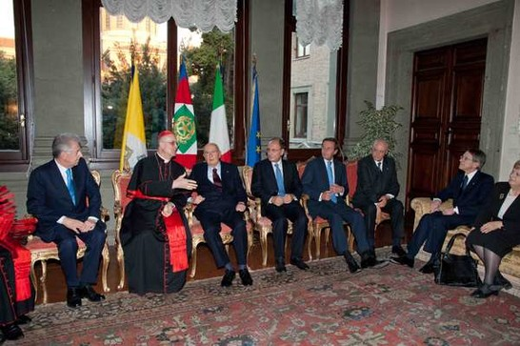
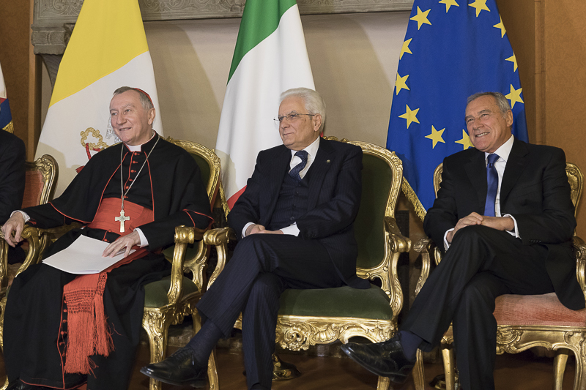

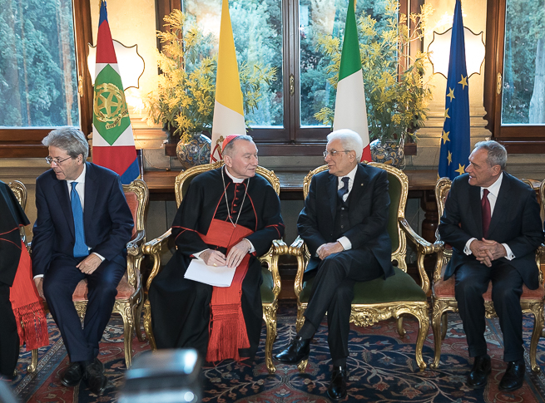
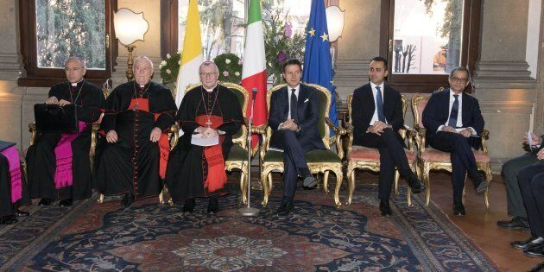
2012
2017
2018
2019

Slide 9
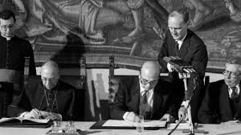
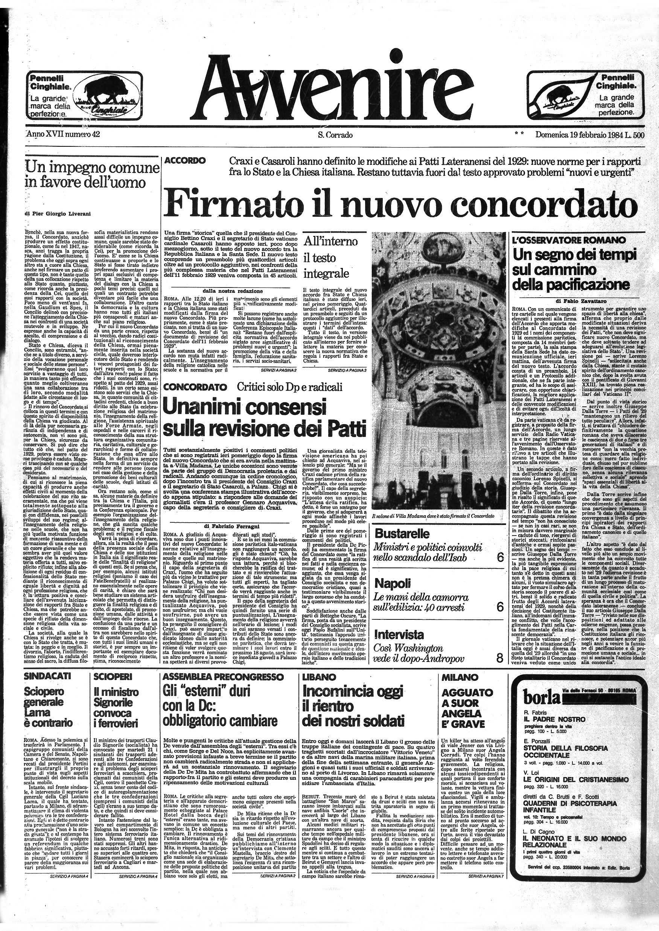
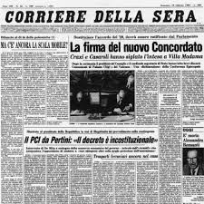
Revisione Concordato
18 febbraio 1984

Slide 10
Stato Città del Vaticano
Tre linee di ricerca:
La natura funzionalista dello Stato, pensato come uno strumento a servizio della Santa Sede. Lo «Stato senza nazione» della Città del Vaticano, inteso come mezzo e non come fine, rimane nella sua essenza un «esempio di alterità» rispetto agli Stati che si isolano dallo scenario internazionale, costruendo muri.
Il rapporto di questi ultimi 10 anni tra l’Unione Europea e lo Stato Vaticano. L’«europeizzazione» del diritto vaticano, una scelta silenziosa e poco narrata dai media, ha permesso all’ordinamento vaticano di uscire da quella zona grigia in cui era stato confinato dal diritto internaziona­le.
Le riforme recenti che hanno rafforzato l’efficienza, la trasparenza interna e le procedure, come ad esempio le nuove regole del circuito bancario vaticano o quelle relative alla protezione delle persone vulnerabili.
La missione e il ruo­lo internazionale della Città del Va­ticano, la dottrina giuridica si divi­de in due scuole di pensiero:
alcuni considerano l’esistenza dello Stato come «un fine imprescindibile», una sorta di riproduzione in pic­colo dello Stato pontificio;
altri lo ritengono un mezzo, un semplice strumento per garantire il Sommo Pontefice e la Santa Sede.

Slide 11
Agli occhi di Pio XI, e di molti cattolici italiani, il fascismo apparve come la provvidenziale opposizione alla minaccia “rossa” e all’anticlericalismo che la caratterizzava, come pure, l’instaurazione di un ordine che comprendeva il rispetto della religione. In questa prospettiva la Chiesa non ebbe difficoltà ad abbandonare ogni sostegno al partito “popolare”, che don Luigi Sturzo aveva fondato nel 1919 intorno a un programma di rinnovamento per raccogliere i voti cattolici e che aveva ottenuto un buon successo, divenendo il secondo gruppo del parlamento italiano. «A un partito “amico” ma autonomo la Santa Sede preferì un rapporto privilegiato col regime fascista, il quale non lesinò concreti appoggi, soprattutto economici, alla Chiesa, rovesciando l’abituale anticlericalismo della classe dirigente post-unitaria» (G. ALBERIGO, Il cristianesimo in Italia, Laterza, Bari 1989,108)

Slide 12
Con i Patti Lateranensi Chiesa e Stato si riconoscevano reciprocamente autorità a decidere, senza doversi appellare ad eventuali garanzie internazionali: trattavano da sovranità a sovranità (Cfr. G. LENTINI, Pio XI, l’Italia e Mussolini, Città Nuova, Roma 2008, 52-53). Con il Concordato lo Stato Italiano riconosceva per esempio l’effetto civile del matrimonio religioso e introduceva l’insegnamento della religione nelle scuole, ma in cambio ottenne il giuramento al Capo dello Stato che doveva essere prestato da tutti i vescovi neo-eletti prima di prendere possesso delle loro diocesi. Con questo accordo, che Giovanni Gentile, ideologo del fascismo e già ministro dell’Istruzione, nel 1927 aveva apostrofato come una brutta utopia che avrebbe limitato la sovranità dello Stato italiano, si chiudeva il conflitto tra coscienza cattolica e coscienza nazionale. Tuttavia la condizione di privilegio in cui il cattolicesimo si trovò non fu messa a frutto e anzi ebbe anche effetti di assopimento, limitati nel 1931 da alcuni conflitti col fascismo a proposito dell’Azione cattolica e, dopo il 1939, dall’impegno per la salvaguardia degli ebrei nei confronti delle leggi razziali.

Slide 13
Per quanto riguarda l’avvicinamento tra Santa Sede e fascismo, in contrasto con la dura intransigenza mostrata contemporaneamente nei confronti dell’Action Francaise, è bene ricordare che i pontefici avevano avanzato proposte analoghe già nel 1919, e che la «questione romana» si sarebbe potuta risolvere già allora, sotto un regime liberale, se Vittorio Emanuele III non avesse posto il veto. «La responsabilità va dunque addossata non alla Chiesa ma alla monarchia. Nel 1929 il fascismo trasse indubbio vantaggio politico dai Patti, anche se essi, come tutti gli accordi analoghi, non costituivano un riconoscimento delle teorie su cui poggiava il regime» (G. Martina, La Chiesa nell’età del totalitarismo, Morcelliana, Brescia 1991, 111).
D’altra parte i Patti trascendevano, per la loro importanza, le circostanze storiche in cui erano stipulati: da troppo tempo la questione romana restava insoluta, almeno giuridicamente, per lasciare cadere l’occasione che si offriva.

Slide 14
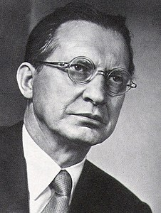
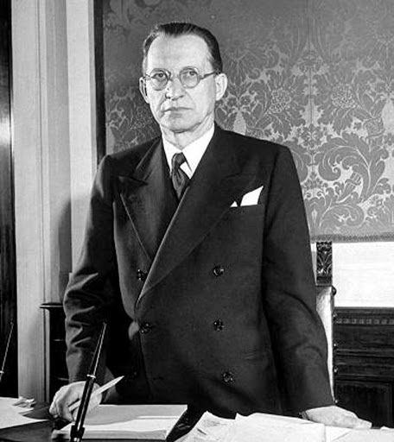
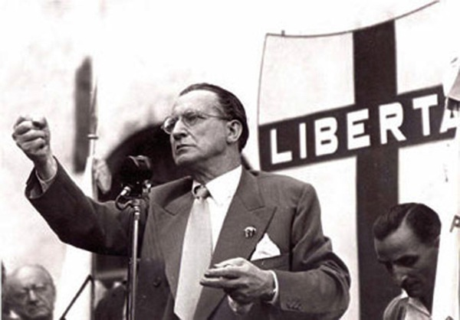
Alcide
De Gasperi
«Spero che le esperienze di Pio IX col liberalismo freneranno al giusto certi entusiasmi di fronte al fascismo, in modo che il popolo distingua fra cattolicesimo e fascismo.
Il concordato è una cosa, la concordanza un’altra»

Slide 15
Il conflitto con il fascismo (1931-39)
Scioglimento associazioni cattoliche (1931)
Enciclica di Pio XI «Non abbiamo bisogno»
(29 giugno 1931)
«Non abbiamo bisogno di annunciare a voi, Venerabili Fratelli, gli avvenimenti che in questi ultimi tempi hanno avuto luogo in questa Nostra Sede Episcopale Romana e in tutta Italia, che è dire nella Nostra propria dizione Primaziale, avvenimenti che hanno avuto così larga e profonda ripercussione in tutto il mondo, e più sentitamente in tutte e singole le diocesi dell’Italia e del mondo cattolico. Si riassumono in poche e tristi parole: si è tentato di colpire a morte quanto vi era e sarà sempre di più caro al Nostro cuore di Padre e Pastore di anime … e possiamo bene, dobbiamo anzi soggiungere: « e il modo ancor m’offende».
Promulgazione leggi razziali (1938)

